Slide 1
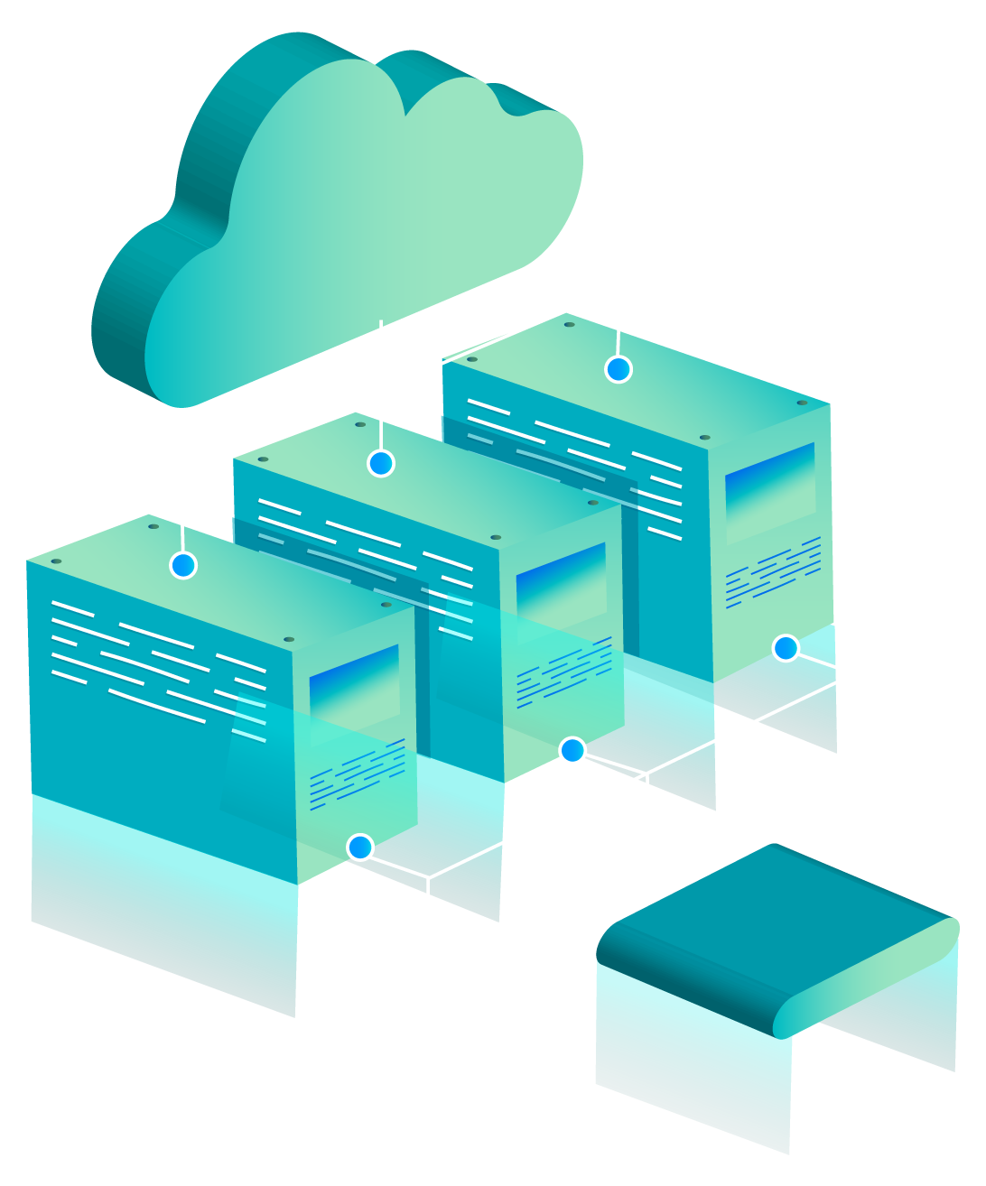
CLOUD COMPUTING
SV_CHIENND

Slide 2
TABLE OF CONTENTS
Cloud Computing
01
02
Type Of Cloud Computing
Advantagement
03
04
My Lab OpenStack
c

Slide 3
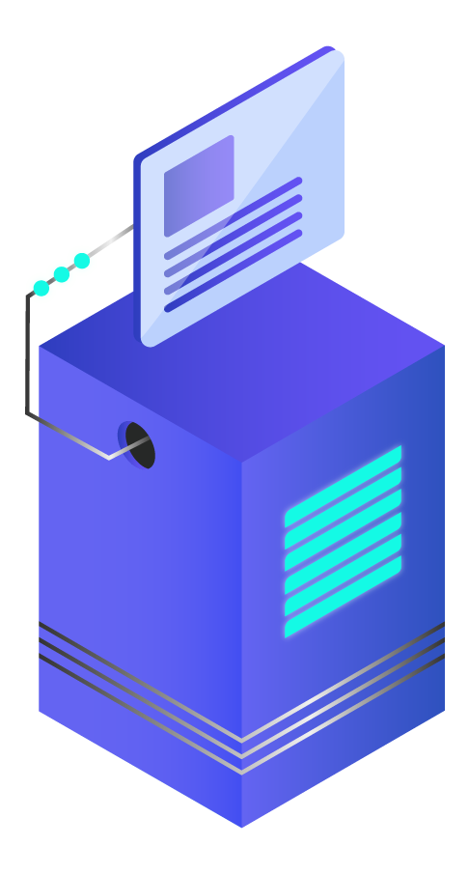
Cloud Computing
01

Slide 4
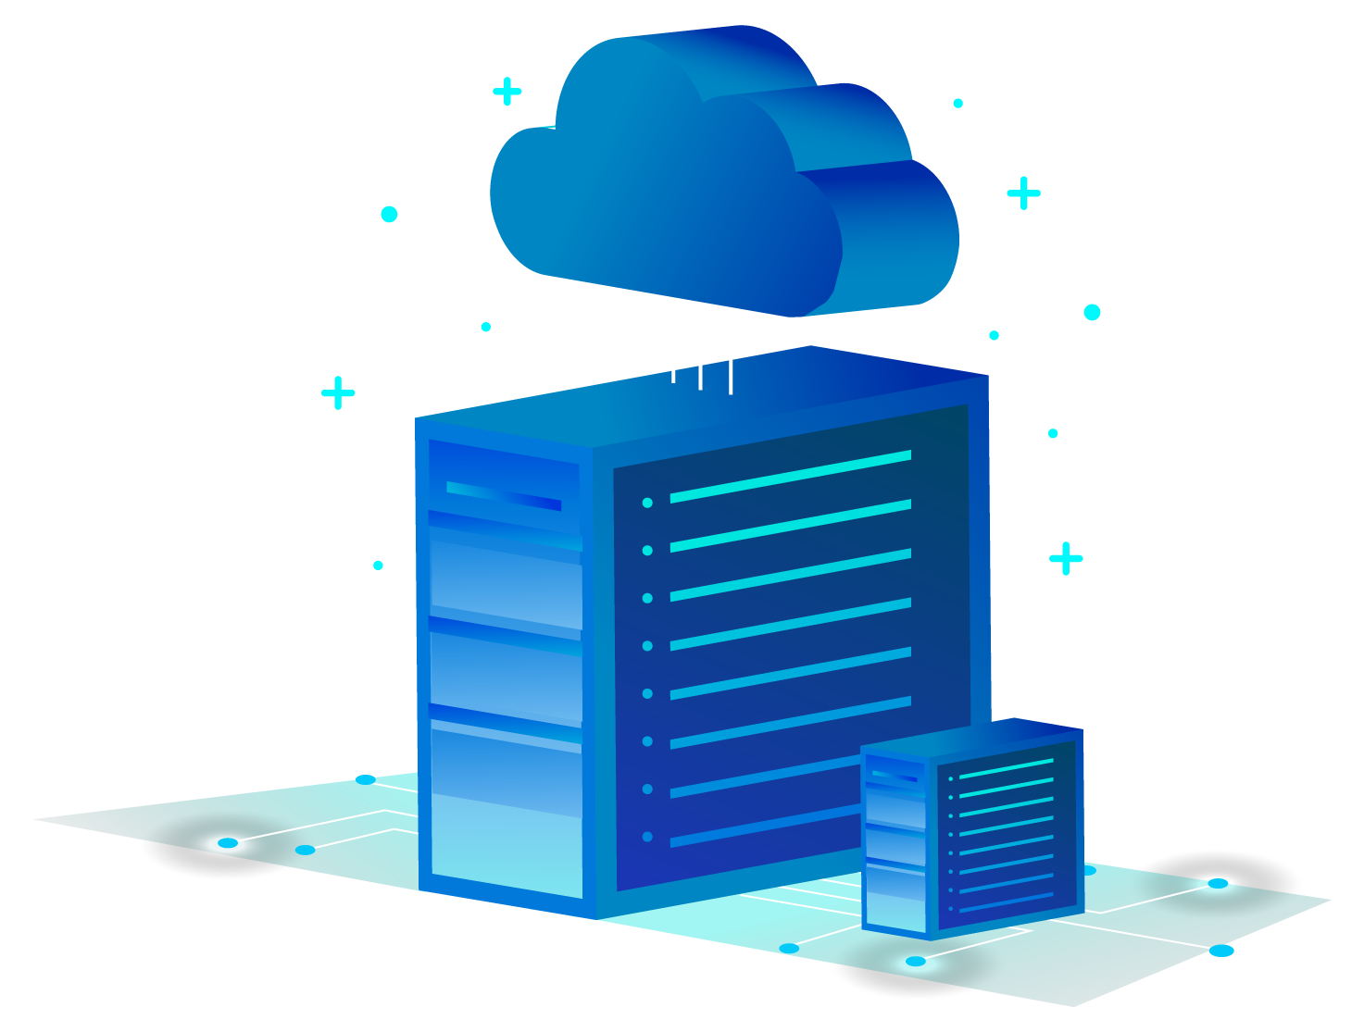
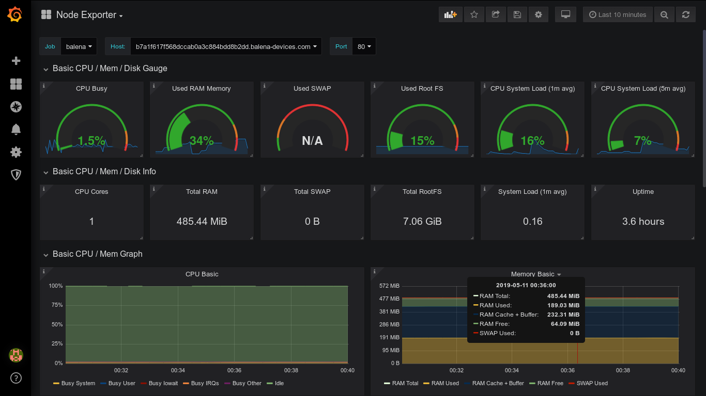
Cloud Computing
Là một mô hình cung cấp dịch vụ tính toán đám mây.
Cho phép người dùng truy cập và sử dụng các tài nguyên tính toán như phần cứng, phần mềm, dữ liệu và các dịch vụ mạng từ xa thông qua internet.
Bao gồm cả các cơ sở hạ tầng (như server, phần mềm hệ điều hành, mạng,…) được ảo hóa và vận hành bằng các phần mềm, công cụ chuyên biệt.
Notes:
Về cơ bản, Cloud Computing chuyển một cơ sở hạ tầng thành một công cụ, cho phép người dùng kết nối đến cơ sở hạ tầng này thông qua mạng internet, sau đó sử dụng tài nguyên tính toán mà không cần cài đặt hay duy trì các thiết bị tại chỗ (on-premise).
Cụ thể hơn, Cloud Computing cho phép sử dụng Internet để truy cập vào các tài nguyên tính toán, trong khi các ứng dụng, server (cả máy chủ vật lý và máy chủ ảo), dữ liệu lưu trữ,… đều được host tại một datacenter từ xa.
Data center này được quản lý bởi một nhà cung cấp dịch vụ cloud (CSP).

Slide 5
Cloud Computing
There is no cloud, it’s just someone else’s computer.
Notes:
Về cơ bản, Cloud Computing chuyển một cơ sở hạ tầng thành một công cụ, cho phép người dùng kết nối đến cơ sở hạ tầng này thông qua mạng internet, sau đó sử dụng tài nguyên tính toán mà không cần cài đặt hay duy trì các thiết bị tại chỗ (on-premise).
Cụ thể hơn, Cloud Computing cho phép sử dụng Internet để truy cập vào các tài nguyên tính toán, trong khi các ứng dụng, server (cả máy chủ vật lý và máy chủ ảo), dữ liệu lưu trữ,… đều được host tại một datacenter từ xa.
Data center này được quản lý bởi một nhà cung cấp dịch vụ cloud (CSP).

Slide 6
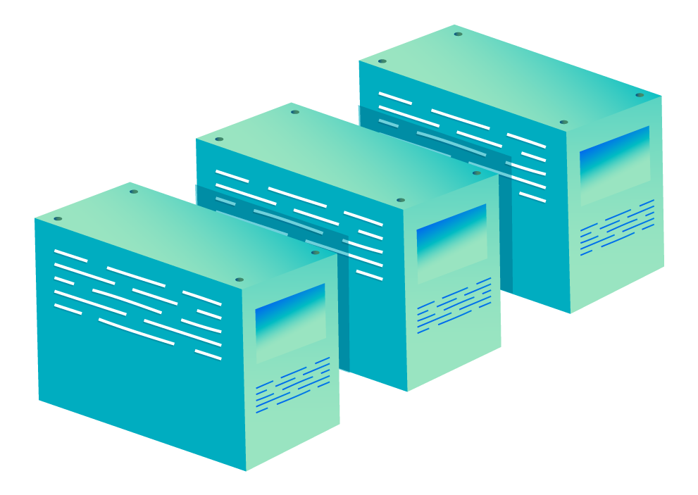
02
Type Of Cloud Computing

Slide 7
Cloud computing service models
Infrastucture as a Service
Là một dịch vụ cung cấp cơ sở hạ tầng tính toán như máy chủ, bộ nhớ, lưu trữ và mạng. Người dùng có thể truy cập và sử dụng các tài nguyên này từ xa thông qua internet.
Bao gồm các khối dựng cơ bản dành cho nền tảng cloud và thường cung cấp quyền truy cập các tính năng mạng, máy tính (phần cứng ảo hoặc trên phần cứng chuyên dụng) và dung lượng lưu trữ dữ liệu.
IaaS sẽ đem lại mức độ linh hoạt cũng như khả năng kiểm soát quản lý tài nguyên cao nhất và gần giống nhất với các tài nguyên hiện hữu quen thuộc với nhiều bộ phận IT và nhà phát triển hiện nay.
SaaS
PaaS
IaaS

Slide 8
Cloud computing service models
Platform as a Service
Là một dịch vụ cung cấp một nền tảng để xây dựng, chạy và quản lý các ứng dụng. Người dùng không cần phải quản lý cơ sở hạ tầng, mà chỉ cần tập trung vào việc phát triển và triển khai các ứng dụng của mình.
Không cần quản lý cơ sở hạ tầng ngầm của tổ chức (thường là phần cứng và hệ điều hành) và cho phép bạn tập trung vào công tác triển khai cũng như quản lý các ứng dụng của mình.
Giúp làm việc hiệu quả hơn do không cần phải lo lắng về việc thu mua tài nguyên, hoạch định dung lượng, bảo trì phần mềm, vá lỗi hay bất kỳ công việc nặng nhọc nào khác có liên quan đến việc vận hành ứng dụng.
SaaS
PaaS
IaaS

Slide 9
Cloud computing service models
System as a Service
Cung cấp sản phẩm hoàn chỉnh được nhà cung cấp dịch vụ vận hành và quản lý.
Trong hầu hết trường hợp, khi nhắc đến SaaS thường nghĩ đến ứng dụng dành cho end-user.
Với sản phẩm SaaS, bạn sẽ không phải để tâm đến chuyện bảo trì dịch vụ hay quản lý cơ sở hạ tầng cơ bản, mà bạn chỉ cần tính xem sẽ sử dụng phần mềm cụ thể đó như thế nào.
Một ví dụ thường thấy của ứng dụng SaaS là email trên nền tảng web: bạn có thể gửi và nhận email mà không phải quản lý việc bổ sung tính năng vào sản phẩm email hay bảo trì máy chủ và hệ điều hành dùng cho chương trình email.
Hay dịch vụ lưu trữ như onedrive, google drive,…
SaaS
PaaS
IaaS

Slide 10
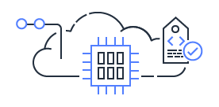
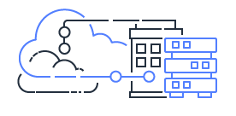
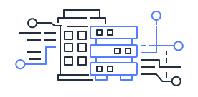
Cloud computing models
Public
Là các dịch vụ được bên thứ 3 cung cấp.
Vận hành bên ngoài tường lửa của công ty và được nhà cung cấp Cloud quản lý.
Được xây dựng nhằm phục vụ cho mục đích sử dụng công cộng, người dùng sẽ đăng ký với nhà cung cấp và trả phí sử dụng dựa theo chính sách giá của nhà cung cấp.
Hybrid
Là sự kết hợp của private cloud và public cloud.
Cho phép khai thác điểm mạnh của từng mô hình cũng như đưa ra phương thức sử dụng tối ưu cho người sử dụng.
Thường do doanh nghiệp tạo ra và việc quản lý sẽ được phân chia giữa doanh nghiệp và nhà cung cấp điện toán đám mây công cộng.
Private
Là các dịch vụ điện toán đám mây được cung cấp trong các doanh nghiệp.
Những cloud này tồn tại bên trong tường lửa của công ty và được các doanh nghiệp trực tiếp quản lý.
Đây là xu hướng tất yếu cho các doanh nghiệp nhằm tối ưu hóa hạ tầng công nghệ thông tin.
Notes:
Public cloud là mô hình triển khai được sử dụng phổ biến nhất hiện nay của cloud computing.

Slide 11
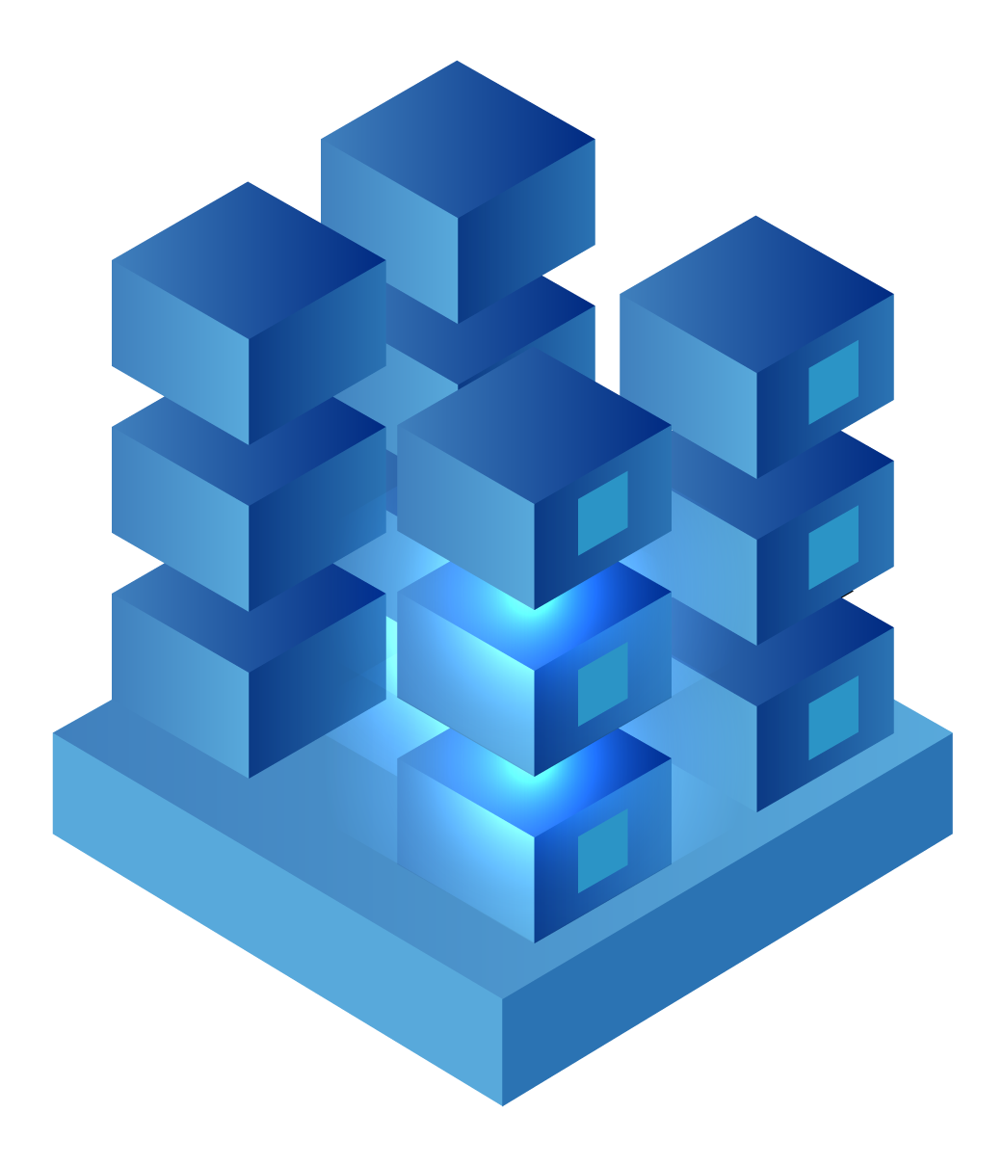
03
Advantagement

Slide 12
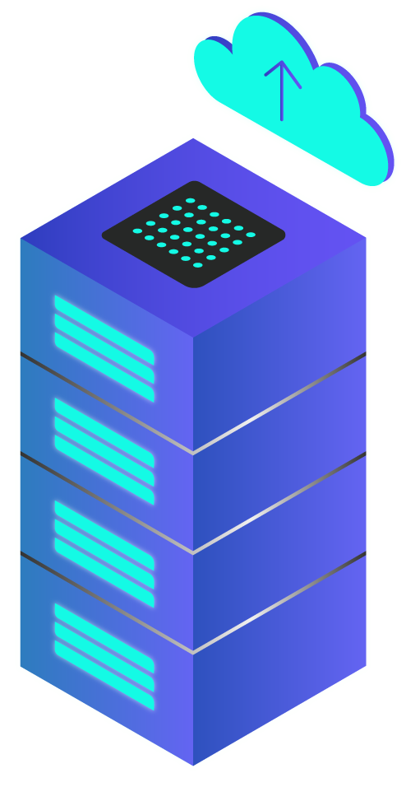
Advantagement
Saving cost
Không cần phải mua, cấu hình và bảo trì các máy chủ và phần cứng tính toán để chạy các dịch vụ của mình.
Flexible configuration
Có thể tăng hoặc giảm các tài nguyên tính toán mà bạn cần theo nhu cầu của mình.
Easy to access
Có thể truy cập và sử dụng các dịch vụ tính toán đám mây từ bất kỳ máy tính nào có kết nối internet.
Security
Nhiều nhà cung cấp dịch vụ Cloud Computing cung cấp các bảo mật cao nhằm bảo vệ dữ liệu của khách hàng.

Slide 13
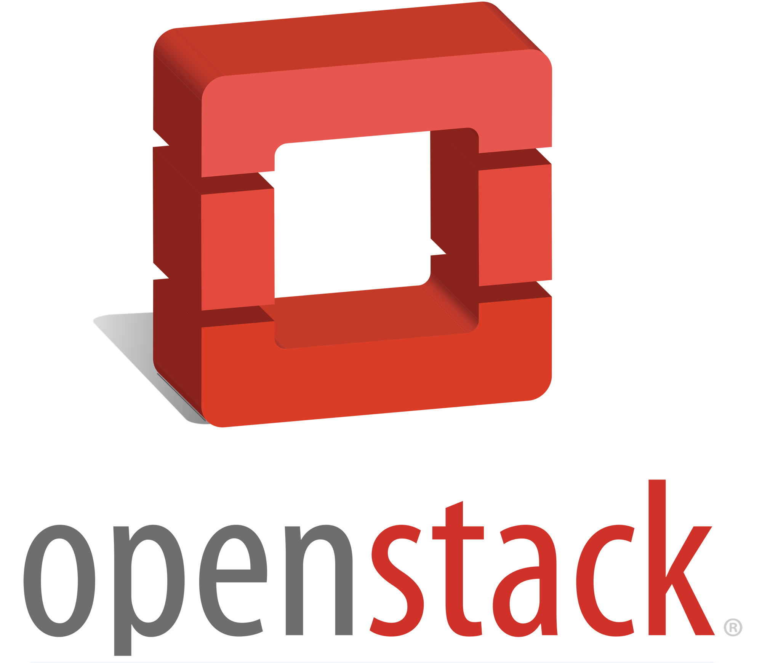
04

Slide 14

openstack
OpenStack được triển khai theo mô hình IaaS
VCS đang vận hành là private cloud
Tìm hiểu về các Project:
DashBoard: quản lý Openstack thông qua giao diện màn hình.
Keystone: Định danh, xác thực các dịch vụ thông qua plugin.
Glance: quản lý image.
Cinder: quản lý các block storage.
Nova: quản lý các Compute node.
Neutron: quản lý mạng trong cloud.

Slide 15
openstack
KeyStone: identity service
Cung cấp dịch vụ xác thực và ủy quyền cho các dịch vụ khác của OpenStack, cung cấp danh mục của các endpoints cho tất các dịch vụ trong OpenStack. Cụ thể hơn:Xác thực user và vấn đề token để truy cập vào các dịch vụ
Lưu trữ user và các tenant,project cho vai trò kiểm soát truy cập (cơ chế role-based access control - RBAC)
Cung cấp catalog của các dịch vụ (và các API enpoints của chúng) trên cloud
Tạo các policy giữa user và dịch vụ
Mỗi chức năng của Keystone có kiến trúc pluggable backend cho phép hỗ trợ kết hợp với LDAP, PAM, SQL

Slide 16
openstack
Glance: Image service
Lưu trữ và truy xuất các disk images của các máy ảo của người dùng và các cloud services khác. OpenStack compute sẽ sử dụng chúng trong suốt quá trình dự phòng instances. Các tính năng chính:Người quản trị tạo sẵn template để user có thể tạo máy ảo nhanh chóng
Người dùng có thể tạo máy ảo từ ổ đĩa ảo có sẵn. Glance chuyển images tới Nova để vận hành instance
Snapshot từ các instance đang chạy có thể được lưu trữ, vì vậy máy ảo đó có thể được back up.

Slide 17
openstack
Cinder: Block Storage service
Cung cấp các khối lưu trữ bền vững (volume) để chạy các máy ảo (instances).
Kiến trúc pluggable driver cho phép kết nối với công nghệ Storage của các hãng khác.
Có thể attach và detach một volume từ máy ảo này gắn sang máy ảo khác, khởi tạo instance mới
Có thể sao lưu, mở rộng các volume

Slide 18
openstack
Nova: Compute service
Quản lí các máy ảo trong môi trường OpenStack, chịu trách nhiệm khởi tạo, lập lịch, ngừng hoạt động của các máy ảo theo yêu cầu.
Starting, resizing, stopping và querying máy ảo
Gán và remove public IP
Attach và detach block storage
Show instance consoles (VNC)
Snapshot running instances
Nova hỗ trợ nhiều hypervisor: KVM, VMware, Xen, Docker, etc.

Slide 19
openstack
Neutron: networking service
Các phiên bản trước Grizzly tên là Quantum, sau đổi tên thành Neutron
Cung cấp kết nối mạng như một dịch vụ (Network-Connectivity-as-a-Service) cho các dịch vụ khác của OpenStack, thay thế cho nova-network.
Cung cấp API cho người dùng để họ tạo các network của riêng mình và attach vào server interfaces.
Kiến trúc pluggable hỗ trợ các công nghệ khác nhau của các nhà cung cấp networking phổ biến.
Ngoài ra nó cũng cung cấp thêm các dịch vụ mạng khác như: FWaaS (Firewall as a service), LBaaS (Load balancing as a servie), VPNaaS (VPN as a service),...

Slide 20
openstack
Horizon: Dashboard
Cung cấp giao diện nền web cho người dùng cuối và người quản trị cloud để tương tác với các dịch vụ khác của OpenStack, ví dụ như vận hành các instance, cấp phát địa chỉ IP và kiểm soát cấu hình truy cập các dịch vụ. HORIZON viết dựa trên python django framework. Một số thông tin mà giao diện người dùng cung cấp cho người sử dụng:Thông tin về quota và cách sử dụng
Volume Management: điều khiển khởi tạo, hủy kết nối tới các block storage
Images and Snapshots: up load và điều khiển các virtual images, các virtual images được sử dụng để back up hoặc boot một instance mới
Addition:
Flavors: định nghĩa các dịch vụ catalog yêu cầu về CPU, RAM và BOOT disk storage
Project: cung cấp các group logic của các user
User: quản trị các user
System Info: Hiển thị các dịch vụ đang chạy trên cloud

Slide 21
openstack
Mô hình lab
Host
192.168.131.0/24
.128
.129
.130
Controller
Node
Keystone Nove Glance Cinder
Neutron
Horizon
Compute1
Keystone Nova
Neutron
Block1
Keystone Nove Cinder
Virtual disk
/dev/sdb
20gb
.190
.190
.191
.191
.192
.192
10.10.20.0/24
10.10.10.0/24

Slide 22
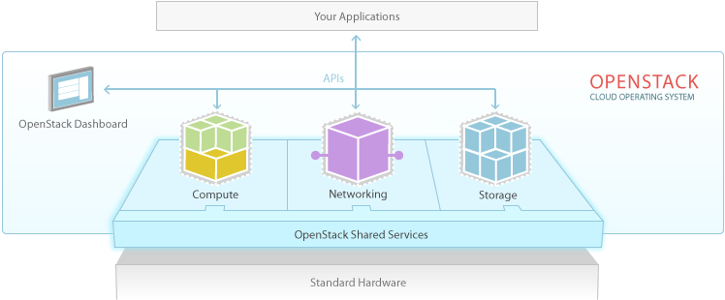
openstack
Overview

Slide 23
openstack

Slide 24
openstack

Slide 25
openstack

Slide 26
openstack

Slide 27
openstack

Slide 28
openstack

Slide 29
Thanks for listening !
I would love to hear your comments and feedbacks about the presentation.

